Slide 1

Universidade Federal Rural do Semi-Árido – UFERSA
﻿Departamento de Ciências Exatas e Tecnologia – DCETI
Campus Angicos
GERÊNCIA DE PROJETOS
GERENCIAMENTO DE INTEGRAÇÃO DO PROJETO
Professor: Ramiro de Vasconcelos dos Santos Júnior, MSc.
ramiro.junior@ufersa.edu.br
Angicos/RN, 30 de junho de 2023.

Slide 2
Introdução
INTEGRAÇÃO inclui os processos e as atividades necessárias para identificar, definir, combinar, unificar e coordenar os diversos processos e atividades de gerenciamento de projetos dentro dos grupos de processos de gerenciamento de projetos;
Integração inclui características de unificação, consolidação, articulação e ações integradoras que são essenciais para o término do projeto, para gerenciar com sucesso as expectativas das partes interessadas e atender aos requisitos.

Slide 3
Introdução
O gerenciamento da integração do projeto requer que sejam feitas escolhas sobre:
  Alocação de recursos;
  Concessões entre objetivos e alternativas conflitantes;
  Gerenciamento de dependências mútuas entre as áreas de conhecimento.

Slide 4
Introdução
Um dos papéis mais importantes desempenhados - gerente de projeto:
  Integrar diferentes partes desenvolvidas;
Para projetos maiores essa atividade é crucial:
  Muitos componentes a integrar;
  Composição de cada componente.

Slide 5
Introdução
A necessidade de Gerenciamento da Integração do projeto fica evidente em situações onde processos distintos interagem!
Por exemplo:
  Uma estimativa de custos necessária para um plano de contingência envolve a integração dos processos nas áreas de conhecimentos de custos, tempo e riscos.

Slide 6
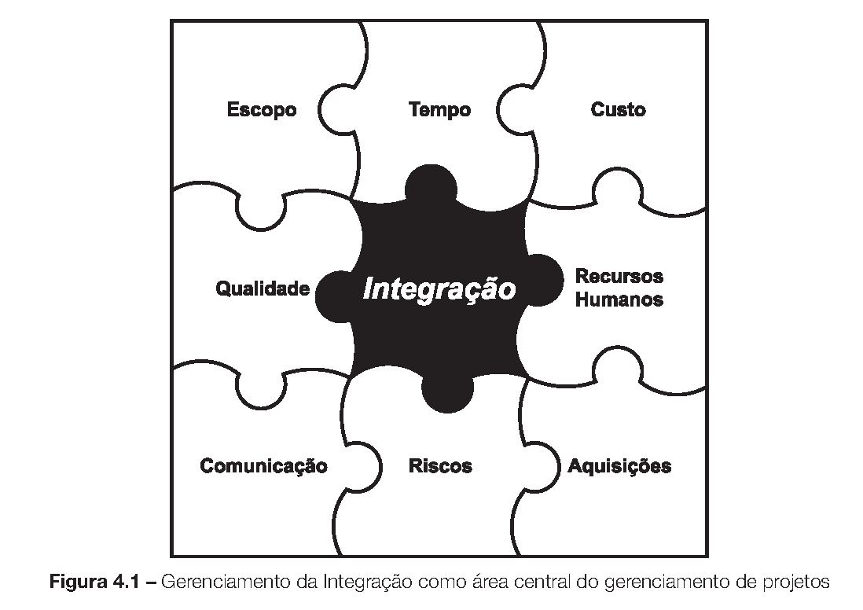

Slide 7
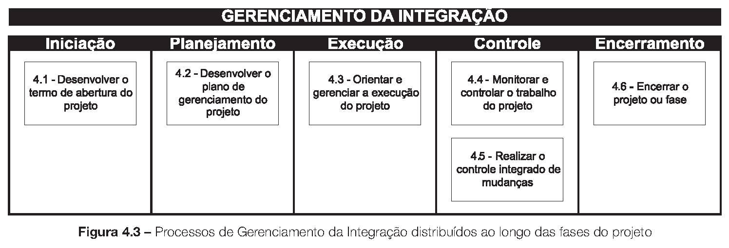
Gerenciamento da Integração nas etapas básicas
Notes:
O gerenciamento da Integração está em todas as fases do projeto;
Em todas as fases há diferentes processos que necessitam ser integrados.

Slide 8
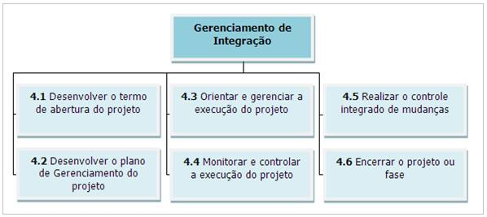
Processos
Notes:
O gerenciamento da Integração está em todas as fases do projeto;
Em todas as fases há diferentes processos que necessitam ser integrados.

Slide 9
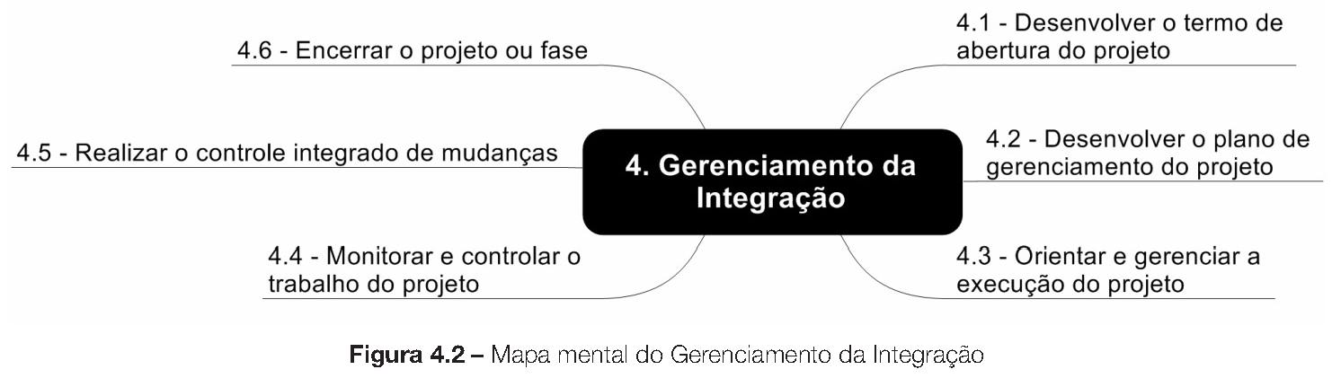
Processos

Slide 10
Processos de Gerenciamento da integração de projetos:
Desenvolver o termo de abertura do projeto:
  O processo de desenvolvimento de um documento que formalmente autoriza um projeto ou uma fase e a documentação dos requisitos iniciais que satisfaçam as necessidades e expectativas das partes interessadas.
Desenvolver o plano de gerenciamento do projeto:
  O processo de documentação das ações necessárias para definir, preparar, integrar e coordenar todos os planos auxiliares;
Orientar e gerenciar a execução do projeto:
  O processo de realização do trabalho definido no plano de gerenciamento do projeto para atingir os objetivos do projeto.

Slide 11
Processos de Gerenciamento da integração de projetos:
Monitorar e controlar o trabalho do projeto:
  O processo de acompanhamento, revisão e regulação do progresso para atender aos objetivos de desempenho definidos no plano de gerenciamento do projeto;
Realizar o controle integrado de mudanças:
  O processo de revisão de todas as solicitações de mudança, aprovação de mudanças e gerenciamento de mudanças nas entregas, ativos de processos organizacionais, documentos de projeto e plano de gerenciamento do projeto;
Encerrar o projeto ou fase:
  O processo de finalização de todas as atividades de todos os grupos de processos de gerenciamento do projeto para terminar formalmente o projeto ou a fase.

Slide 12
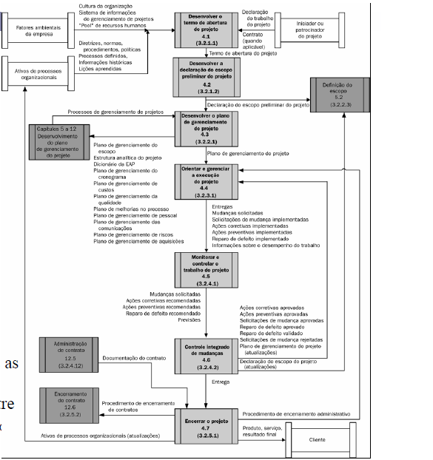

Slide 13
P1.Desenvolver o Termo de abertura
Desenvolver o termo de abertura do projeto é o processo de desenvolvimento de um documento que formalmente autoriza um projeto ou uma fase e a documentação dos requisitos iniciais que satisfaçam as necessidades e expectativas das partes interessadas:
  Parceria entre a organização executora e a organização solicitante;
  Aloca o gerente e autoriza a utilizar os recursos;
  Projetos são autorizados por alguém externo ao mesmo, tais como um patrocinador, um escritório de projetos ou um comitê diretivo de portfólio. O iniciador do projeto, ou patrocinador, deve estar num nível que seja apropriado para financiá-lo;
  É recomendado que o gerente de projetos participe do desenvolvimento do termo de abertura, uma vez que este supre o gerente com a autoridade para usar recursos nas atividades do projeto.
Notes:
Nessa etapa tão aparecem análise de necessidades como business case, estudos de viabilidade, etc.

Slide 14

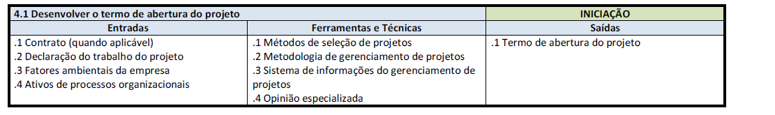
Entradas, Ferramentas e Técnicas, e
Saídas
Notes:
Bussiness case: Estudo de caso.

Slide 15
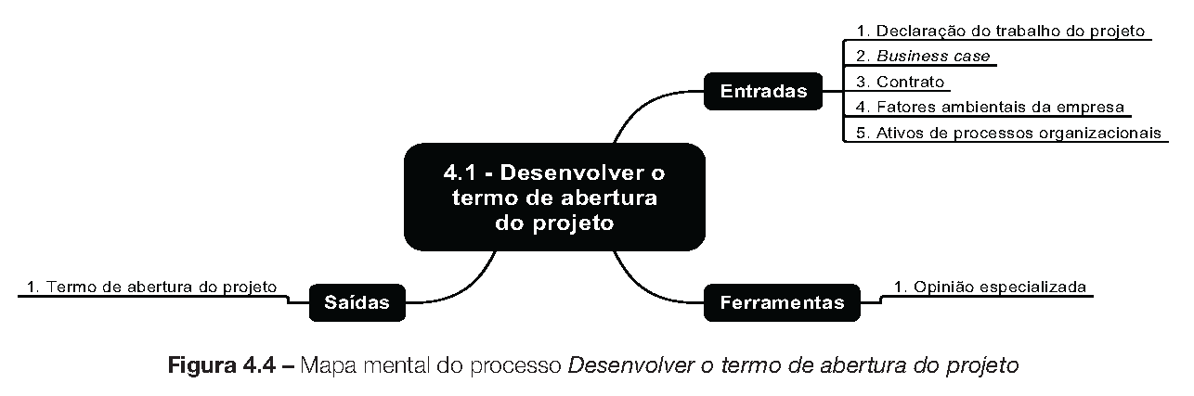
P1. Desenvolver o Termo de Abertura - Entradas, Ferramentas e Técnicas, e
Saídas
Notes:
Bussiness case: Estudo de caso.

Slide 16
P1. Desenvolver o Termo de Abertura - Entrada
1 – Declaração do Trabalho do Projeto (DT):
É uma descrição narrativa dos produtos e serviços a serem fornecidos;
  Pode ser recebido do cliente como parte de um documento de licitação.
A DT pode informar:
  Necessidade de Negócio: demanda de mercado, avanço tecnológico, entre outros;
  Descrição do escopo do produto: características do produto;
  Plano estratégico: fornecer suporte aos objetivos estratégicos da organização.

Slide 17
P1. Desenvolver o Termo de Abertura - Entrada
2 - Business Case:
Fornece informações necessárias do ponto de vista de um negócio, para determinar se o projeto justifica ou não o investimento. Pode conter:
  Demanda do mercado;
  Necessidade Organizacional;
  Solicitação do Cliente;
  Avanço Tecnológico;
  Necessidade Social.

Slide 18
P1. Desenvolver o Termo de Abertura - Entrada
3 – Contrato:
Um contrato é uma entrada se o projeto estiver sendo realizado por um cliente externo;
Documento formal que firma parceria entre as partes envolvidas.

Slide 19
P1. Desenvolver o Termo de Abertura - Entrada
4 – Fatores Ambientais da Empresa:
  Padrões governamentais ou industriais;
  Infraestrutura organizacional;
  Condições do mercado.

Slide 20
P1. Desenvolver o Termo de Abertura – Ferramentas e Técnicas
1 - Opinião Especializada:
A opinião especializada é usada frequentemente para avaliar as entradas necessárias para desenvolver o termo de abertura do projeto. Fornecida por:
  Outras unidades dentro da organização;
  Consultores;
  Partes interessadas, inclusive clientes ou patrocinadores;
  Associações profissionais e técnicas;
  Grupos industriais;
  Especialistas no assunto;
  Escritório de projetos.

Slide 21
P1. Desenvolver o Termo de Abertura – Saídas
O termo de abertura do projeto documenta as necessidades do negócio, o entendimento atual das necessidades do cliente, e o novo produto, serviço ou resultado que pretende satisfazer, tais como:
  Propósito ou justificativa do projeto;
  Requisitos de alto nível;
  Descrição do projeto em alto nível;
  Risco em alto nível;
  Resumo do cronograma de marcos;
  Resumo do orçamento;
  Requisitos para aprovação do projeto;
  Gerente do projeto.

Slide 22
P2. Desenvolver o plano de gerenciamento de projetos
Desenvolver o plano de gerenciamento do projeto é o processo de documentação das ações necessárias para definir, preparar, integrar e coordenar todos os planos auxiliares;
Define como o projeto é executado, monitorado e controlado e encerrado;
O plano de gerenciamento é desenvolvido através de uma série de processos integrados até o encerramento do projeto. Esse processo resulta num plano de gerenciamento do projeto que é progressivamente elaborado através de atualizações, controladas e aprovadas pelo processo Realizar o controle integrado de mudanças.

Slide 23
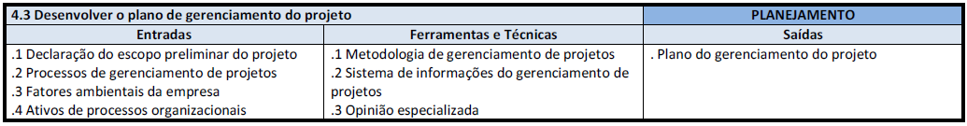
Desenvolver o Plano de Gerenciamento de Projetos: Entradas, Ferramentas e Técnicas e Saídas

Slide 24
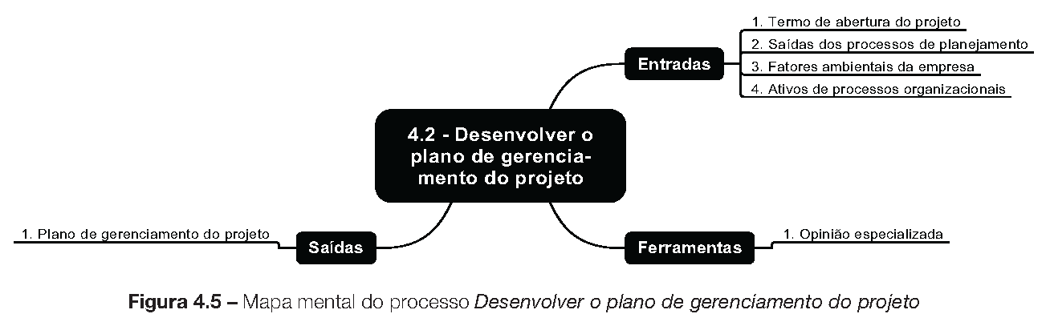
P2. Desenvolver o plano de gerenciamento do projeto - Entradas, Ferramentas e Técnicas e Saídas

Slide 25
P2. Desenvolver o plano de gerenciamento do projeto - Entradas
1 - Termo de abertura do Projeto;
2 - Saídas dos processos de planejamento:
  As saídas de outros processos são integradas para criar o plano de gerenciamento de projetos;
  Quaisquer linhas de base e planos auxiliares de gerenciamento que sejam saídas de outros processos de planejamento são entradas para este processo.
Notes:
A atualização de qualquer documento de outros processos requer a atualização ao plano de gerenciamento do projeto.

Slide 26
P2. Desenvolver o plano de gerenciamento do projeto - Entradas
Fatores ambientais:
  Administração de pessoal;
  Padrões Governamentais.
Ativos de processos organizacionais:
  Diretrizes padrão, instruções de trabalho, critérios de avaliação de propostas e critérios de medição de desempenho;
  Informações históricas e bases de conhecimento de lições aprendidas;

Slide 27
O Plano de gerenciamento de projetos:
  Pode ser resumido ou detalhado;
  Composto de um ou mais planos auxiliares;
  Plano de gerenciamento estabelecido permite realizar controle integrado de mudanças;
  Linha de base de cronograma, escopo, desempenho de custos.

Slide 28
P2. Desenvolver o plano de gerenciamento de projetos - Ferramentas e Técnicas
1 - Opinião Especializada:
É utilizada para:
  Adequar o processo para atender às necessidades do projeto;
  Desenvolver detalhes técnicos e de gerenciamento para serem incluídos no plano de gerenciamento do projeto;
  Determinar recursos e níveis de habilidades necessárias para executar o trabalho do projeto;
  Determinar o nível de gerenciamento de configuração a ser usado no projeto;
  Determinar quais documentos do projeto estarão sujeitos ao processo formal de controle de mudanças.
Notes:
O gerenciamento de configuração é um padrão previamente definido de como os documentos devem ser tratados, quem tem autorização para fazer alterações, como as alterações devem ser registradas, como será feito o controle de versões dos documentos, e de que forma tudo isso deve ser armazenado

Slide 29
P2. Desenvolver o plano de gerenciamento de projetos - Saída
Plano de Gerenciamento do Projeto: integra e consolida todos os planos de gerenciamento auxiliares e linhas de base dos processos de planejamento, incluindo:
  Ciclo de vida selecionado para o projeto e os processos que serão aplicados a cada fase;
  Como o trabalho será executado para completar os objetivos do projeto;
  Um plano de gerenciamento de mudanças que documenta como as mudanças serão monitoradas e controladas;
  Como a integridade das linhas de base da medição do desempenho será mantida;
  Necessidades e técnicas para comunicação entre as partes interessadas;
  Revisões chave de gerenciamento do conteúdo, abrangência e melhor momento para facilitar o tratamento de questões em aberto e decisões pendentes.

Slide 30
P2. Desenvolver o plano de gerenciamento de projetos - Saída
Plano de Gerenciamento do Projeto: integra e consolida todos os planos de gerenciamento auxiliares e linhas de base dos processos de planejamento, incluindo:
  As linhas de base incluem, mas não estão limitadas a:
    Linha de base do cronograma;
    Linha de base do desempenho de custos e
    Linha de base do escopo.
  Os planos auxiliares incluem, mas não estão limitados, a:
    Plano de gerenciamento do escopo;
    Plano de gerenciamento dos requisitos;
    Plano de gerenciamento do cronograma;
    Plano de gerenciamento dos custos;
    Plano de gerenciamento da qualidade;
    Plano de melhorias no processo;
    Plano de gerenciamento dos recursos humanos;
Notes:
Muitos desses pontos são processos que serão vistos mais à frente.

Slide 31
P3. Orientar e gerenciar a execução do Projeto
Orientar e gerenciar a execução do projeto é o processo de realização do trabalho definido no plano de gerenciamento do projeto para atingir os objetivos;
O gerente de projetos, juntamente com a equipe do projeto, orienta o desempenho das atividades planejadas e gerencia as diversas interfaces técnicas e organizacionais que existem;
Algumas atividades de gerenciamento da execução do projeto:
  Executar as atividades para realizar os objetivos do projeto;
  Criar as entregas do projeto;
  Formar, treinar e gerenciar os membros da equipe designados para o projeto;
  Obter, gerenciar e usar recursos, inclusive materiais, ferramentas, equipamentos e instalações;
  Gerenciar riscos e implementar atividades de resposta a riscos;
Notes:
Orientar e gerenciar a execução do projeto também requer a implementação de mudanças aprovadas

Slide 32
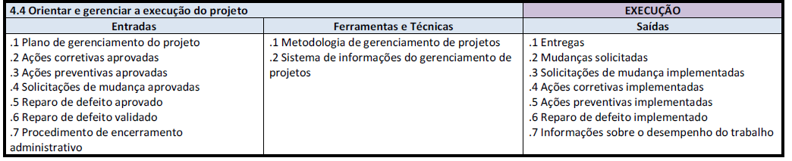
P3. Orientar e gerenciar a execução do projeto: Entradas, Ferramentas e Técnicas, Saídas

Slide 33
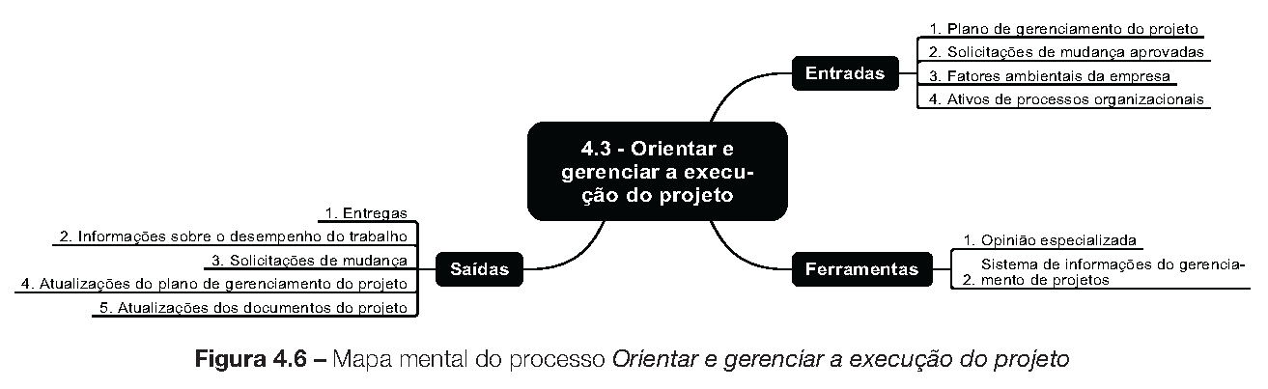
Notes:
Parou aqui!

Slide 34
P3. Orientar e gerenciar a execução do projeto - Entrada
1 - Ações corretivas:
Orientação documentada para que o trabalho do projeto seja executado de modo que seu desempenho futuro esperado fique de acordo com o plano de gerenciamento;
2 - Ações Preventivas:
Uma orientação documentada para a realização de uma atividade que pode reduzir a probabilidade de consequências negativas associadas aos riscos do projeto.
3 - Reparo de Defeito:
A identificação documentada formalmente de um defeito em um componente do projeto com a recomendação para reparar o defeito ou substituir completamente o componente.

Slide 35
P3. Orientar e gerenciar a execução do projeto - Entrada
4 - Solicitação de Mudanças Aprovadas:
Como parte do processo Realizar o controle integrado de mudanças, o andamento de um controle indicará que algumas mudanças foram aprovadas e outras não;
As mudanças autorizadas e documentadas, ampliam ou limitam o escopo. Também podem modificar políticas, planos de gerenciamento de projetos, procedimentos, custos ou orçamentos, ou revisar cronogramas;
Podem ainda, requerer a implementação de ações preventivas ou corretivas.

Slide 36
P3. Orientar e gerenciar a execução do projeto - Entrada
5 - Fatores Ambientais da Empresa:
Cultura e estrutura organizacional, da companhia ou do cliente;
Infraestrutura (por exemplo, equipamentos e instalações existentes);
Administração de pessoal (por exemplo, diretrizes para contratações e demissões, análises de desempenho de empregados, e registros de treinamento);
6 - Ativos de Processo Organizacionais:
Diretrizes padronizadas e instruções de trabalho;
Arquivos de projetos passados (por exemplo, escopo, custo, cronograma e linhas de base da medição de desempenho, calendários do projeto, diagramas de rede do cronograma do projeto, registros de riscos, ações de resposta planejadas e impacto de risco definido)

Slide 37
P3. Orientar e gerenciar a execução do projeto - Ferramentas e Técnicas
1 - Opinião Especializada:
A opinião especializada é usada para acessar as entradas necessárias para orientar e gerenciar a execução do plano de gerenciamento do projeto;
Essa opinião e especialização são aplicadas a todo detalhe técnico e de gerenciamento durante esse processo;
Equipe:
  Outras unidades dentro da organização;
  Consultores;
  Partes interessadas, inclusive clientes ou patrocinadores e
  Associações profissionais e técnicas.

Slide 38
P3. Orientar e gerenciar a execução do projeto - Ferramentas e Técnicas
2 - Sistemas de Informações do gerenciamento de projetos:
O sistema de informações do gerenciamento de projetos, parte dos fatores ambientais da empresa, proporciona acesso a uma ferramenta automatizada, tal como um software para agendamentos;
Um sistema de gerenciamento de configuração;
Um sistema de coleta e distribuição de informações, ou interfaces Web para outros sistemas online automatizados usados durante o trabalho de orientação e gerenciamento da execução do projeto.

Slide 39
P3. Orientar e gerenciar a execução do projeto - Saídas
1 – Entregas:
Qualquer produto, resultado ou capacidade para realizar um serviço exclusivo e verificável e que deve ser produzido para concluir um processo, uma fase ou um projeto.
2 - Informações sobre o Desempenho do trabalho:
Coletadas durante o progresso do projeto. Podem estar relacionadas a vários resultados de desempenho incluindo:
  Situação das entregas;
  Progresso do cronograma e
  Custos incorridos.

Slide 40
P3. Orientar e gerenciar a execução do projeto - Saídas
3 - Solicitações de Mudança:
Solicitações de mudanças podem ser diretas ou indiretas, iniciadas internamente ou externamente, e podem ser opcionais ou legalmente/contratualmente obrigatórias, e podem incluir:
  Ação Corretiva, Ação Preventiva, Reparo de Defeito, Atualizações

Slide 41
Orientar e gerenciar a execução do projeto - Saídas
4 - Atualização de Gerenciamento do Projeto:
Os elementos do plano de gerenciamento do projeto que podem ser atualizados:
  Plano de gerenciamento dos requisitos;
  Plano de gerenciamento do cronograma;
  Plano de gerenciamento dos custos;
  Plano de gerenciamento da qualidade;
  Plano de gerenciamento dos recursos humanos;
  Plano de gerenciamento das comunicações;
  Plano de gerenciamento dos riscos;
  Plano de gerenciamento das aquisições e
  Linhas de base do projeto.

Slide 42
Orientar e gerenciar a execução do projeto - Saídas
5 - Documentos do projeto que podem ser atualizados:
  Documentos dos requisitos;
  Registros de projeto (questões, premissas, etc.);
  Registro dos riscos e
  Registro das partes interessadas.

Slide 43
P4. Monitorar e controlar o projeto
Monitorar e controlar o trabalho do projeto é o processo de acompanhamento, revisão e ajuste do progresso para atender aos objetivos de desempenho definidos no plano de gerenciamento;
É um aspecto do gerenciamento executado do início ao término do projeto;
Inclui a coleta, medição e distribuição das informações de desempenho e a avaliação das medições e tendências para efetuar melhorias no processo;
O controle inclui a determinação de ações corretivas ou preventivas ou o replanejamento e acompanhamento dos planos de ação para definir se as ações tomadas resolveram a questão de desempenho.

Slide 44
P4. Monitorar e controlar o projeto
O monitoramento contínuo fornece à equipe de gerenciamento uma compreensão clara da saúde do projeto, identificando quaisquer áreas que possam requerer atenção especial.
O controle inclui a determinação de ações corretivas ou preventivas ou o replanejamento e acompanhamento dos planos de ação para definir se as ações tomadas resolveram a questão de desempenho.

Slide 45
P4. Monitorar e controlar o projeto
O processo Monitorar e controlar o trabalho do projeto concerne à:
  Comparação do desempenho real do projeto com o plano de gerenciamento do projeto;
  Avaliação do desempenho para determinar se quaisquer ações corretivas ou preventivas são indicadas e então recomendá-las se necessário;
  Identificação, análise e acompanhamento de novos riscos e o monitoramento de riscos existentes, garantindo que sejam identificados, que o seu acompanhamento seja reportado e que os planos apropriados de resposta a riscos sejam implementados;
  Fornecimento de informações para dar suporte ao relatório de andamento, medição de progresso e previsão;
  Fornecimento de previsões para a atualização do custo e informações do cronograma atuais e
  Monitoramento da execução das mudanças aprovadas conforme ocorrem.

Slide 46
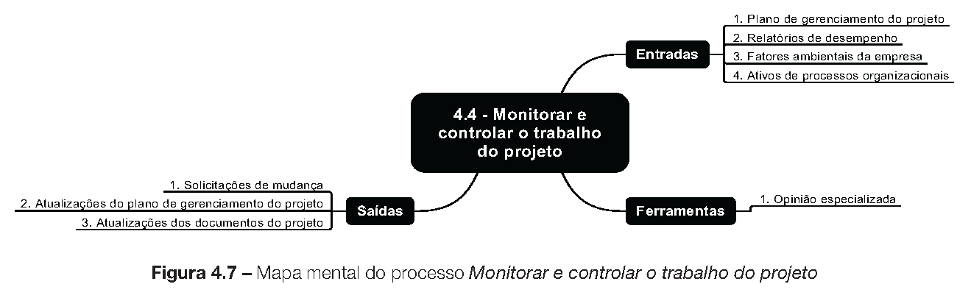

Slide 47
P4. Monitorar e controlar o projeto - Entrada
1 - Relatório de Desempenho:
Os relatórios devem ser preparados através das atividades de detalhamento, realizações, marcos, questões identificadas e problemas da equipe do projeto. Relatórios de desempenho podem ser utilizados para relatar as informações chave:
  Situação atual;
  Realizações significativas no período;
  Atividades agendadas;
  Previsões e
  Questões diversas.

Slide 48
P4. Monitorar e controlar o projeto - Entrada
2 - Plano de Gerenciamento do Projeto;
3 - Fatores Ambientais da Empresa;
4 - Ativos de Processo Organizacionais.

Slide 49
Monitorar e controlar o projeto - Ferramentas e Técnicas
Opinião Especializada:
  A opinião especializada é usada pela equipe de gerenciamento do projeto para interpretar as informações fornecidas pelos processos de monitoramento e controle;
  O gerente de projetos, em colaboração com a equipe, determina as ações necessárias para assegurar que o desempenho do projeto alcance as expectativas.

Slide 50
P4. Monitorar e controlar o projeto - Saídas
Solicitações de Mudança:
  Como resultado das comparações dos resultados planejados com os reais, solicitações de mudança que podem expandir, ajustar ou reduzir o escopo do projeto ou produto podem ser emitidas;
  As mudanças podem causar impacto no plano de gerenciamento, documentos ou entregas de produto.

Slide 51
P4. Monitorar e controlar o projeto - Saídas
Atualização do Plano de Gerenciamento do Projeto. Alteração nos itens:
  Plano de gerenciamento do cronograma;
  Plano de gerenciamento dos custos;
  Plano de gerenciamento da qualidade;
  Linha de base do escopo;
  Linha de base do cronograma e
  Linha de base do desempenho de custos.

Slide 52
P4. Monitorar e controlar o projeto - Saídas
Atualização dos Documentos do Projeto:
  Previsões;
  Relatórios de desempenho;
  Registro das questões.

Slide 53
P5. Realizar o Controle integrado de mudanças
Realizar o controle integrado de mudanças é o processo de revisão de todas as solicitações, aprovação e gerenciamento de mudanças em entregas, ativos de processos organizacionais, documentos de projeto e plano de gerenciamento do projeto;
É conduzido do início ao término do projeto;
Inclui as atividades:
  Revisar, analisar e aprovar as solicitações de mudança imediatamente, que é essencial já que uma decisão lenta pode afetar negativamente o tempo, custo ou viabilidade de uma mudança;
  Gerenciar as mudanças aprovadas;
  Manter a integridade das linhas de base liberando somente as mudanças aprovadas para serem incorporadas ao plano de gerenciamento do projeto e aos documentos do projeto;

Slide 54
P5. Realizar o Controle integrado de mudanças
As mudanças podem ser solicitadas por qualquer parte interessada envolvida no projeto. Embora possam ser iniciadas verbalmente, devem ser sempre registradas de maneira escrita e introduzidas no gerenciamento de mudanças e/ou no sistema de gerenciamento de configurações;
Toda solicitação documentada de mudança deve ser aprovada ou rejeitada por alguma autoridade dentro da equipe de gerenciamento do projeto ou organização externa;
Solicitações de mudança aprovadas podem requerer novas ou revisadas estimativas de custos, sequências de atividades, datas de cronograma, requisitos de recursos e análise de alternativas de resposta aos riscos.

Slide 55
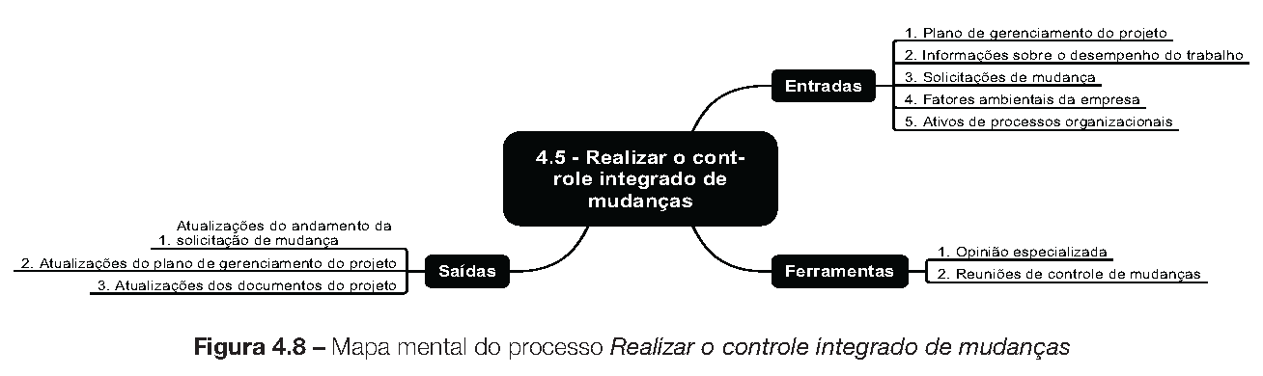
P5. Realizar o Controle integrado de mudanças – Entradas, Ferramentas e Técnicas, Saídas

Slide 56
P5. Controle Integrado de Mudanças - Entrada
1 - Solicitação de Mudanças:
  Todos os processos de monitoramento e controle, e vários processos de execução, produzem solicitações de mudança como saída. Essas podem incluir ação corretiva, ação preventiva e reparos de defeitos.

Slide 57
P5. Controle Integrado de Mudanças - Entrada
2 - Fatores Ambientais da Empresa:
  O seguinte fator ambiental da empresa pode influenciar o processo Realizar o controle integrado de mudanças: sistema de informações do gerenciamento de projetos (por exemplo, uma ferramenta automatizada, como um software para elaboração de cronogramas, um sistema de gerenciamento de configuração, um sistema de coleta e distribuição de informações ou interfaces Web para outros sistemas online automatizados).

Slide 58
P5. Controle Integrado de Mudanças - Entrada
3 - Ativos Organizacionais da Empresa:
  Procedimentos de controle de mudanças, inclusive os passos para modificação dos padrões, políticas, planos e procedimentos oficiais da empresa, ou quaisquer documentos do projeto que serão modificados e como essas mudanças serão aprovadas e validadas;
  Procedimentos para a aprovação e emissão de autorizações de mudanças;
  Arquivos de projetos (por exemplo, escopo, custo, cronograma e linhas de base de medição de desempenho, calendários do projeto, diagramas de rede do cronograma do projeto, registros dos riscos, ações de resposta planejadas e impacto definido dos riscos).

Slide 59
P5. Controle Integrado de Mudanças – Ferramentas e Técnicas
1 - Opinião Especializada:
É aplicada a quaisquer detalhes técnicos e gerenciais durante este processo e pode ser provida por várias fontes:
  Consultores;
  Partes interessadas, inclusive clientes ou patrocinadores;
  Associações profissionais e técnicas;
  Setores econômicos;
  Especialistas no assunto;
  Escritório de projetos.

Slide 60
P5. Controle Integrado de Mudanças – Ferramentas e Técnicas
2 - Reuniões de Controle de Mudanças:
Um comitê de controle de mudanças é responsável pela reunião e revisão das solicitações de mudança e aprovação ou rejeição das mesmas;
Os papéis e responsabilidades desses comitês são claramente definidos e consentidos pelas partes interessadas apropriadas;
Todas as decisões do comitê de controle de mudanças são documentadas e comunicadas às partes interessadas, a título de informação e para ações de acompanhamento posterior.

Slide 61
Controle Integrado de Mudanças – Saídas
1 - Atualizações do andamento de solicitação de mudança:
  O andamento de todas as mudanças, aprovadas ou não, será atualizado no registro de solicitação de mudanças como parte das atualizações dos documentos do projeto
2 - Atualizações do plano de gerenciamento do projeto;
3 - Atualizações dos documentos do projeto;

Slide 62
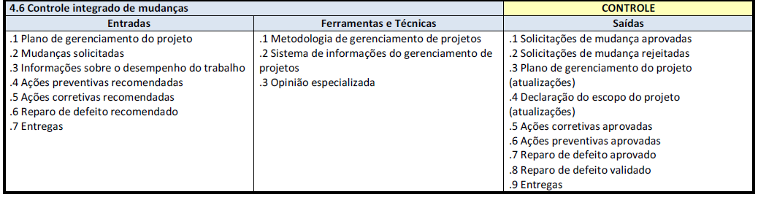

Slide 63
P6. Encerrar o projeto
Encerrar o projeto ou fase é o processo de finalização de todas as atividades, de todos os grupos de processos de gerenciamento do projeto, para encerrar formalmente o projeto ou a fase;
O gerente revisará todas as informações prévias dos encerramentos de fases anteriores, assegurando que todo o trabalho do projeto está completo e que o mesmo alcançou seus objetivos.

Slide 64
P6. Encerrar o projeto
Inclui as atividades:
  Ações e atividades necessárias para satisfazer a conclusão ou critérios de saída para a fase ou projeto;
  Ações e atividades necessárias para transferir os produtos, serviços ou resultados do projeto para a próxima fase ou produção;
  Atividades necessárias para coletar registros do projeto ou da fase, auditar o sucesso ou fracasso do projeto, coletar lições aprendidas e arquivar informações do projeto para o futuro.

Slide 65
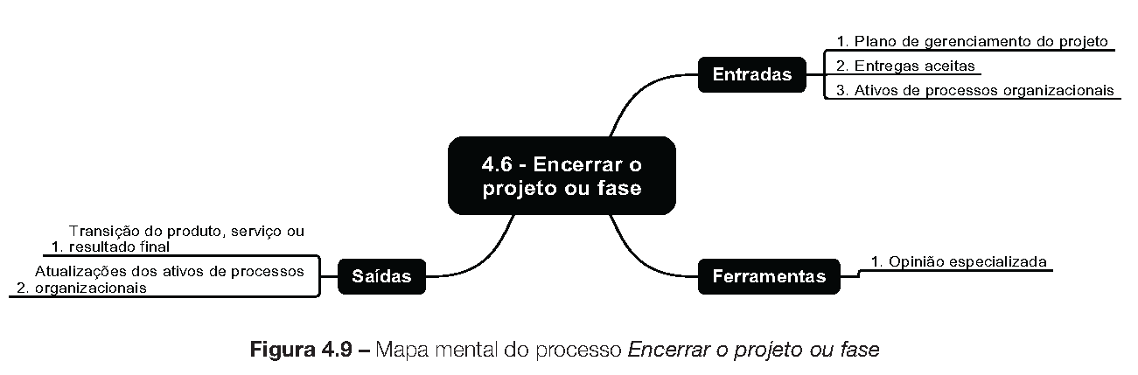
P6. Encerrar o projeto

Slide 66
P6. Encerrar o projeto - Entrada
Plano de Gerenciamento do Projeto;
Entregas Aceitas ao decorrer do Projeto;
Ativos de Processo Organizacional:
  Diretrizes ou requisitos de encerramento do projeto ou fase
  Informações históricas e base de conhecimento de lições aprendidas

Slide 67
P6. Encerrar o projeto – Ferramentas e Técnicas
Opinião Especializada:
  Os especialistas asseguram que o encerramento do projeto ou fase é feito com os padrões apropriados

Slide 68
P6. Encerrar o projeto – Saídas
Transição de Produto, Serviço ou Resultado Final;
Atualização dos Ativos de Processos Organizacionais:
  Arquivos de projeto (Documentação resultante do projeto);
  Documentos de Encerramento do Projeto;
  Informações Históricas (Lições aprendidas, informações acerca de riscos, entre outros)

Slide 69
DÚVIDAS?

